Slide 1
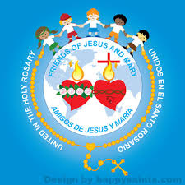
Ministerio de Amigos de Jesús y María
Grupo de Oración de Niños
Ciclo A – XXII Domingo del Tiempo Ordinario
Toma tu cruz y sígueme - MATEO 16, 21-27 (3-6 años)

Slide 2
Cancion del Espiritu Santo
Hay una Paloma Blanca
https://youtu.be/Jn3M2HspNJY
Rosario Gozoso de Niños EWTN
https://youtu.be/5tu3waTnPzs

Slide 3
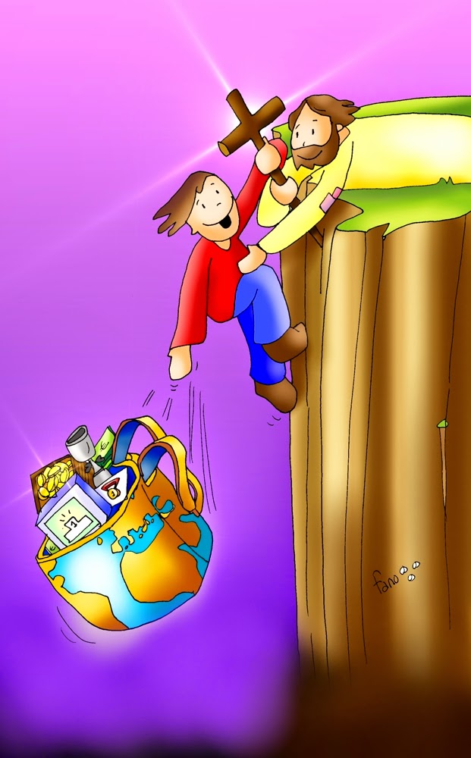
EVANGELIO DEL DOMINGO 30 DE AGOSTO 2020
MATEO 16, 21-27
“El que quiere ser mi discípulo, tiene que negarse a si mismo, tomar su cruz y seguirme”.

Slide 4
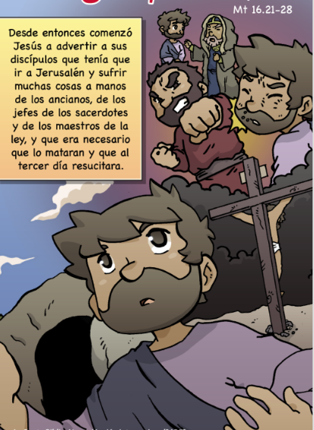
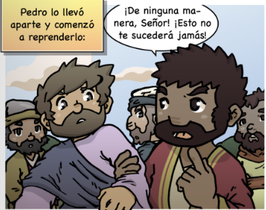
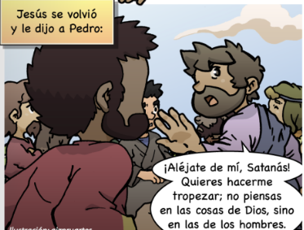
EVANGELIO DEL DOMINGO 30 DE AGOSTO 2020
MATEO 16, 21-27

Slide 5
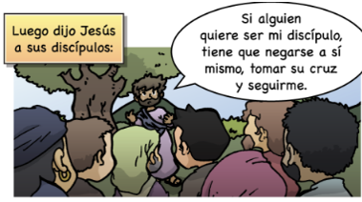
EVANGELIO DEL DOMINGO 30 DE AGOSTO 2020
MATEO 16, 21-27

Slide 6
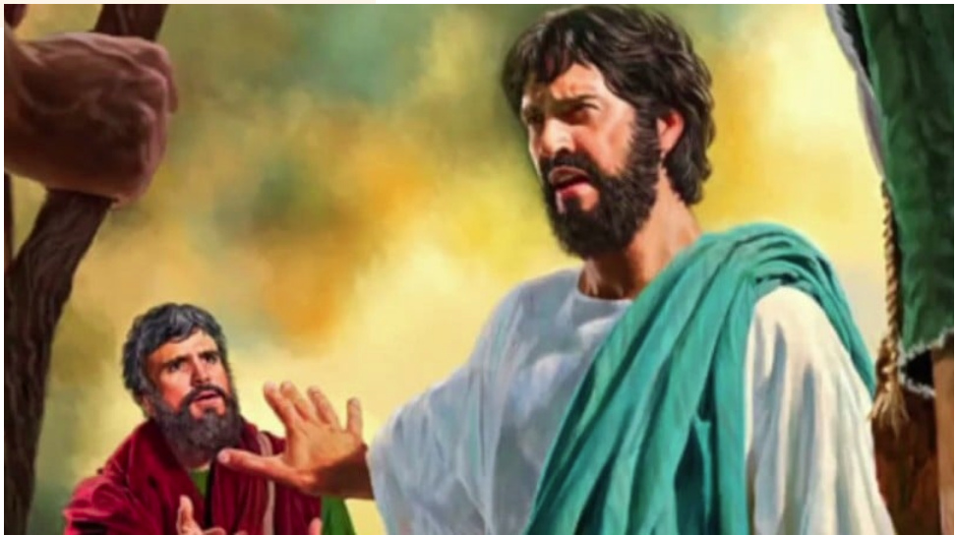
Jesús anuncia cómo sería su muerte y Pedro le dice: “Señor eso no te puede suceder a ti”.
¿Por qué Pedro dijo esto?
Porque ver a Jesús sufrir y morir era muy triste para el. Además, Jesús es Dios y no merece esa muerte tan dolorosa.
¿Por qué se molesta Jesús?
Pedro piensa como los hombres y no como Dios. Pedro pensaba que usaría su poder para hacer todo lo que deseaba.
Pedro no comprende la misión de Jesús de sacrificarse para que Dios perdone nuestros pecados, un acto de GRAN AMOR por nosotros.

Slide 7
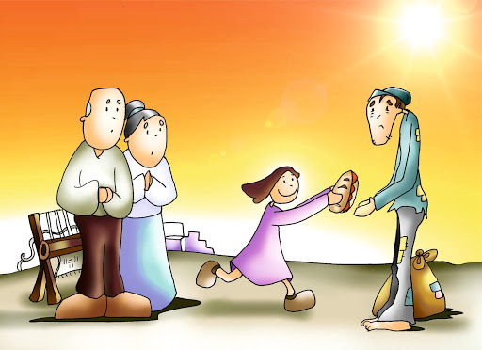
Jesús dijo que el que quiere ser su discípulo, tiene que negarse a si mismo, tomar su cruz y seguirlo.
¿Qué significa renunciar a si mismo?
Dejar nuestra comodidad y nuestros deseos
y salir a ayudar a los demás.

Slide 8
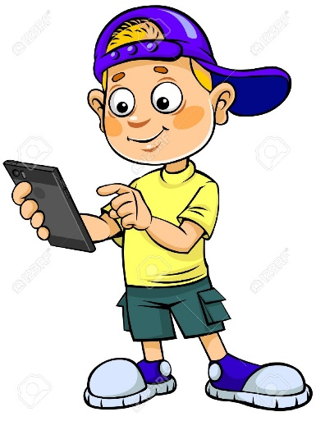
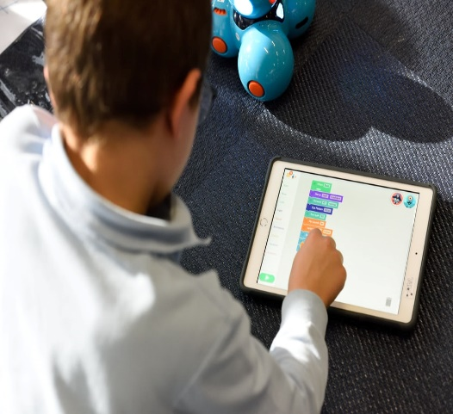
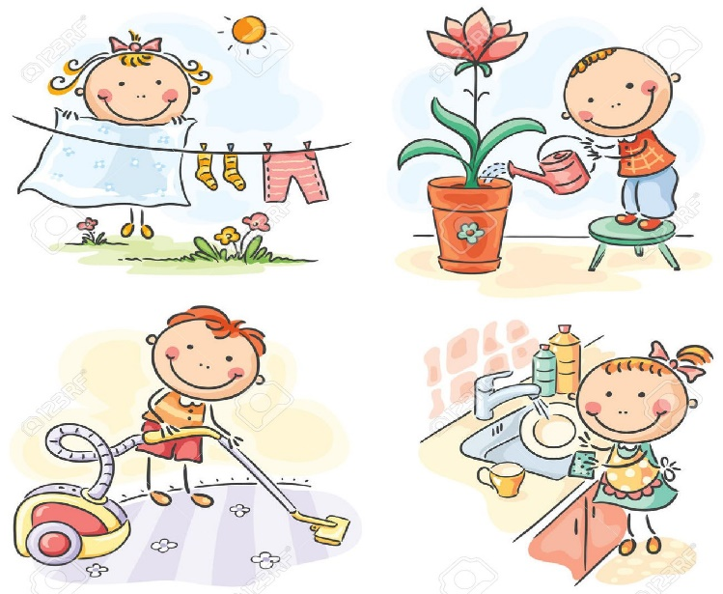
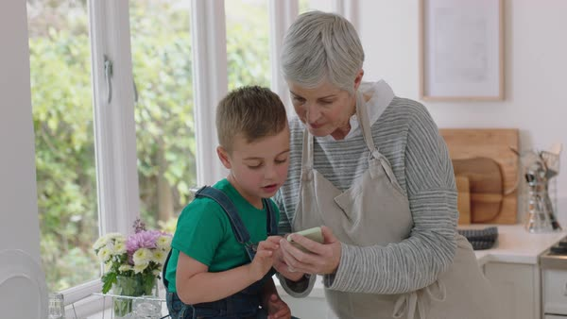
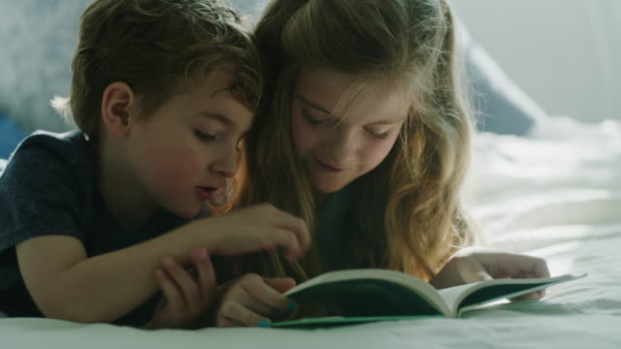
¿Como Renunciar a Si Mismo?
Por ejemplo, renunciar a estar todo el día con mi teléfono
o mis juegos…
Y ayudar a mi mamá en la casa…
O ayudar a
la abuela…
O leerle un cuento a mi hermanito…
Es Pensar en los Demás
y No Sólo en Mi

Slide 9
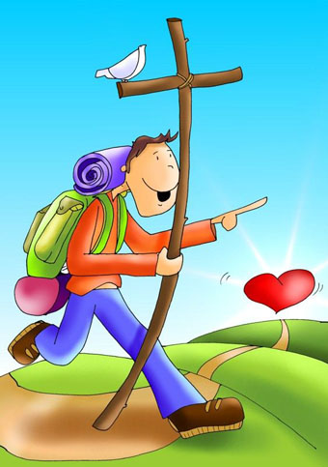
¿Y Qué Significa Tomar la Cruz y seguirlo?
Significa poner a Dios primero
(amarlo y obedecerlo)
y no a cosas pasajeras como nuestros juguetes, amigos, programas de televisión.
Significa amar a nuestros hermanos ayudándolos en sus necesidades.

Slide 10
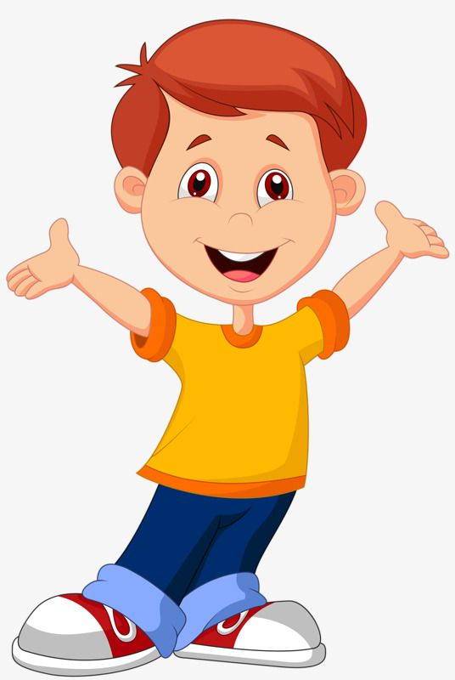
Dios nos creo
y con
un espíritu.
con un cuerpo

Slide 11
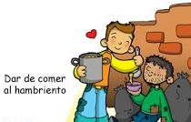
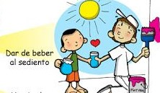
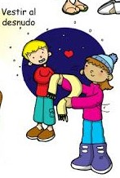
Podemos ayudar a nuestros hermanos con las necesidades del cuerpo.

Slide 12
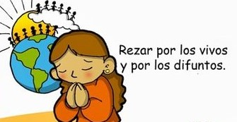
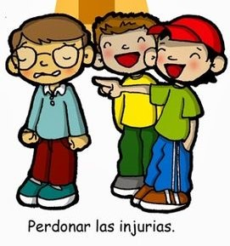
Podemos ayudar a nuestros hermanos con las necesidades del espiritu.

Slide 13
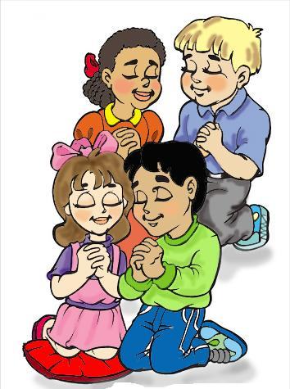
ORACION
Jesús,
Llena mi corazón con tu amor, para que yo pueda pensar, actuar y sentir como Tú y que quiera ayudar a los demás.
Amén
Canción: He decidido seguir a Cristo
https://youtu.be/S6WmVQ81YE4

Slide 14
ACTIVIDAD

Slide 15
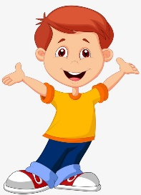
¿Del Cuerpo o del Espíritu?

Slide 16
Cancion y Baile: Es Amor
https://youtu.be/rlyFVTj1qIs

